Slide 1
UML 2
Introduction à UML
Chapitre 2
v1.0

Slide 2
Déroulement
Pourquoi modéliser ? Appréhender le spectre de l'analyse et de la conception.
Domaine métier et modélisation d'une solution informatique. Le modèle, un artefact central du processus projet.
Analyse et conception d'une solution informatique. Impacts des langages de programmation.
Evolution vers l'analyse/conception Objet. Avantages.
Présentation générale d'UML. Evolution et objectifs. Vues de l'architecte.
Le coeur de l'UML : les différents types de diagrammes (statiques et dynamiques).
Présentation de plusieurs démarches de modélisation

Slide 3
Une définition d’UML
“L’objectif d’UML est spécifiquement de visualiser, spécifier, construire et documenter les systèmes orientés objet.”*
UML fournit une notation pour décrire les systèmes à dominante logicielle dans une optique orientée objet
Utilise un mélange de textes et de graphiques
Aussi utilisé pour décrire les aspects non logiciels de tels systèmes
UML est suffisamment général pour décrire tous les types de systèmes
Par exemple, les processus de travail et de document (workflows) et les processus métier
UML ne donne ni l’ordre d’utilisation des éléments du langage ni comment gérer leur utilisation
*Source: The Unified Modeling Language User Guide. par Grady Booch, Ivar Jacobson et James Rumbaugh. Éditions: Addison-Wesley, 1998.
Notes:
A process such as UP would prescribe the order in which you should use the elements of the language and how you should manage its use.

Slide 4
La boîte à outils de développement logiciel
UML est une des couches basses de la pyramide des éléments intervenant dans le développement logiciel
Chaque couche dépend de celles se trouvant en dessous
Comment gérer la méthode (travailleurs, activités, points de contrôle, etc.)
Comment utiliser le langage pour obtenir des livrables
Support automatique du langage
Une notation rigoureuse spécifiée
Les fondements
Le Processus Unifié est expliqué au Chapitre 5
ex. : IBM/Rational Rose, Borland Together, Visio, Enterprise Architect
UML et les concepts objets sous-jacents sont expliqués tout au long de ce cours
Processus
Méthode
Outils
Langage
Concepts
Notes:
Describe the pyramid from the bottom up because the lower layers are needed to support the upper layers. Concepts on the bottom layer are not just OO concepts, they could be data modeling, process or business modeling concepts also.

Slide 5
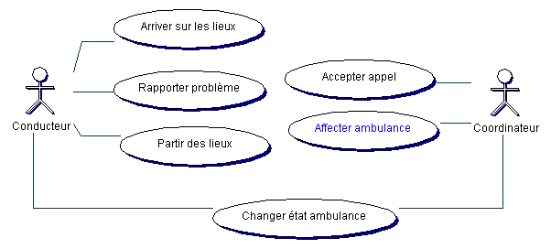
Système d’affectation des ambulances : Diagramme de cas d’utilisation

Slide 6
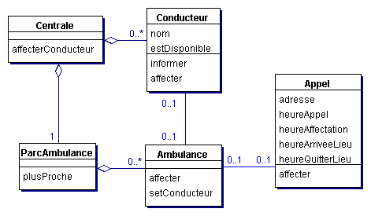
Système d’affectation des ambulances : Diagramme de classes

Slide 7
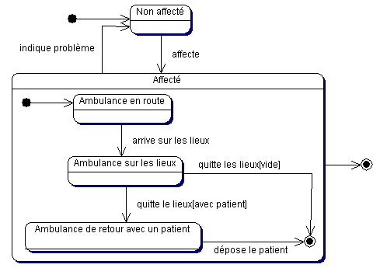
Système d’affectation des ambulances : Diagramme d’états

Slide 8
Un langage visuel
UML offre une notation graphique pour représenter de nombreux aspects du système
Besoins
Structure du logiciel
Interactions dynamiques
Sa nature graphique le rend compréhensible par la plupart des gens
La standardisation favorise la communication
Entre les utilisateurs et les développeurs
Au sein de l’équipe de développement
Entre entreprises
Notes:
UML is the standard diagram notation for communication in OO magazines.

Slide 9
Un langage de spécification
UML est plus qu’une notation graphique
Les éléments textuels apportent une rigueur là où les graphiques sont insuffisants
Les éléments graphiques et textuels sont suffisamment bien spécifiés pour produire des modèles précis, non ambigus et complets
UML est suffisamment large et profond pour recueillir la plupart des décisions importantes prises au cours du développement de systèmes à dominante logicielle
Les besoins
Les structures statique et dynamique du logiciel
Les cas de test
Les processus (workflows)

Slide 10
Un langage de construction
Il existe une correspondance directe entre certains éléments d’UML et les différents langages de programmation
C++
Java
Python
Visual Basic
CORBA IDL
SQL
Cette correspondance est suffisamment rigoureuse pour permettre des allers-retours (forward and reverse engineering) automatiques entre les modèles UML et le code
Supporté par la plupart des AGL (CASE tools) UML

Slide 11
Un langage de documentation
Les modèles UML fournissent une documentation à utiliser avant, pendant, et après le développement de systèmes à dominante logicielle
Les diagrammes et leurs éléments sont précisés par du texte
Certains textes sont spécifiés avec UML
Par exemple, les contraintes peuvent être écrites en OCL
Le reste est spécifié en français dans un texte clair et structuré
Note : les diagrammes seuls ne constituent pas un modèle UML
Ce cours se concentre sur les aspects graphiques et textuels d’UML lui-même
Les modèles réels contiendront beaucoup de descriptions textuelles non UML

Slide 12
Entités, relations et diagrammes
Les entités, les relations et les diagrammes sont les blocs de construction d’UML
Les entités sont les “VIP” d’UML
Représentent les abstractions primaires modélisées
Il en existe de nombreuses variétés, comme les
Classes
Objets
Cas d’utilisation
États
Apparaissent généralement comme des boîtes sur les diagrammes

Slide 13
Entités, relations et diagrammes (suite)
Les entités sont reliées entre elles par des relations
Les relations se déclinent en plusieurs variétés, par exemple :
Les associations entre classes
Les liens entre objets
Les dépendances entre beaucoup de types d’entité
Apparaissent généralement comme des lignes sur les diagrammes
Les diagrammes présentent des entités connectées par des relations
Pour chaque type de diagramme sont spécifiés quels types d’entité et de relation il peut contenir
UML 2.0 spécifie treize types de diagramme
Notes:
If you can name all nine diagrams at this point without taking a breath it can impress the attendees.
Explain that the majority of the diagrams are drawn using Together, which gives the most faithful representation of UML 1.3 of the three tools we have. I believe that what the tool supports is more relevant to most people than what the standard says. By all means point out discrepancies where you see them, but as points of interest rather than deficiencies in either the tool or the standard.

Slide 14
Diagrammes et catégories
Il y a de nombreuses manières de classifier les diagrammes UML
Ce tableau résume les diagrammes et montre à quelle catégorie ils appartiennent et dans quel chapitre du cours ils sont traités
Diagramme | Catégorie (sous-catégorie)
Cas d’utilisation | Comportemental
Objets | Structurel
Classes | Structurel
Séquence, Communication | Comportemental (interaction)
États-Transitions | Comportemental
Activité, Global d'Interaction | Comportemental
Temps | Comportemental
Composants, Déploiement | Structurel
Paquetage, Structure Composite | Structurel

Slide 15
UML est indépendant du processus
UML est largement indépendant de la méthode et du processus
Il peut être utilisé dans un grand nombre d’approches
Toutefois, il est préférable que la méthode ait les caractéristiques ci-après
Dirigée par les cas d’utilisation
Depuis la spécification de besoins jusqu’aux cas de test
Centrée architecture
Identifie et décrit l’architecture du système comme une caractéristique clef
Itérative et incrémentale
Un système complexe est mieux construit par une série de petites itérations
Chaque version fournit un incrément de fonctionnalité
Orientée Objet
Implique l’identification et la description des objets et de leurs classes
Notes:
Method and process- independent but certainly is good for OO approaches but also for other non-OO approaches such as data modeling and BPR.
Architecture-centric – look for general solutions that fit the problem.
Iterative and Incremental – The typical waterfall approach – fully specify, then fully design and then fully code, traditionally used by large bureaucratic organizations just does not work well in today’s complex system developments.
The RUP has all of the characteristics.

Slide 16
UML est extensible
Considérez la façon dont un langage de programmation est étendu
Le noyau du langage est fixé et défini précisément
Une bibliothèque standard est disponible
Les extensions sont produites sous forme de bibliothèques propriétaires qui utilisent les caractéristiques du langage standard, plutôt que de changer le langage en lui-même
UML est spécifié de la même façon
Le noyau du langage a une sémantique précise définie
Définie comme un méta-modèle, décrit avec UML lui-même
l'infrastructure décrit les composants bas-niveau d'UML
la super-structure décrit les 14 types de diagrammes construits à partir de l'infrastructure
La définition inclut des mécanismes d’extensions
Des extensions standards ou profils sont définies pour la modélisation des processus métier et des processus de développement
Les mécanismes d’extensions peuvent être utilisés pour étendre soi-même le langage
Notes:
A standard representation – even tells you what font to use. Black and white are the standard colors.

Slide 17
UML est souple et supporté par des outils
Même si la sémantique d’UML est fixée et précisément spécifiée, la notation est plus souple
Une représentation standard, appelée forme canonique, est spécifiée pour tous les éléments graphiques et textuels, mais UML permet des alternatives
Les vendeurs d’outils ou les modeleurs qui utilisent des alternatives doivent spécifier comment elles sont liées à la sémantique UML et à la forme canonique
Par exemple, la forme canonique utilise des symboles sur la fin des lignes pour distinguer les différents types de relations, mais un outil peut choisir la couleur en lieu et place de ces symboles
Ce cours présente des diagrammes aussi proches de la forme canonique, que le permettent les outils AGL
Notes:
But CASE tools are still catching up with the UML standard.

Slide 18
Jusqu’où devons-nous modéliser ?
Les méthodes traditionnelles de grande envergure modélisent trop
La documentation est volumineuse comparée à la taille du code
Utile pour des équipes de développement conciliantes, avec un niveau d’expertise limité
Risques
Retards et dépassement de budget
La documentation doit être rédigée, lue et maintenue à jour
Les méthodes Agile et les approches légères mettent le code en avant, plutôt que la documentation
Les développeurs gardent davantage de détails de conception en tête
Équipes stables d’experts très expérimentés (peu de turn-over)
Développeurs et parties prenantes doivent réellement communiquer
La troisième voie, c’est une documentation de conception raisonnable
Atténue les risques de l’Agilité tout en maximisant ses bénéfices
Notes:
<*s*o*u*r*c*e*>*1*8*0*1*a*1*-*3*-*4*<*/*s*o*u*r*c*e*>
Jogger text: How Much Modeling Do We Need?
Direction: Left
Instructor notes:

Slide 19
Types de diagrammes UML
Diagrammes UML utilisés dans les méthodes de conceptions actuelles
Diagramme | Usage
Classe | Structure statique de classes/objets - données et comportements encapsulés - représentation de leurs interconnexions
Cas d’utilisation | Vue d’ensemble des acteurs et de leurs objectifs - utilisation fréquente d’hyperliens vers les descriptions des cas d’utilisation
Activité | Version moderne des diagrammes de flux – décrivent des séquences de tâches et les conditions de leurs variations
Communication | Outil de brainstorming lors de la conception des cas d’utilisation
Séquence | Documente la conception détaillée des séquences de messages entre objets et la conception des signatures des opérations
État | Décrit les éléments d’un système dont le comportement dépend de l’ordre d’arrivée des événements dans le temps
Composant et Déploiement | Diagrammes architecturaux de haut niveau montrant les niveaux logiques et physiques des composants du système
Notes:
<*s*o*u*r*c*e*>*1*8*0*1*a*1*-*3*-*5*<*/*s*o*u*r*c*e*>

Slide 20
Les activités de chaque itération : Où intervient UML
Activités de l’itération menées sur le backlog projet (cahier des besoins en cours)
Planifier l’itération
Estimer, prioriser et choisir ce qui sera réalisé au cours de l’itération
Recueillir et détailler suffisamment les besoins
Décrire les tests d’acceptation utilisateur, reflets des cas d’utilisation
Produire et affiner les éléments de conception, en se servant d’UML
Rédiger les tests unitaires des composants issus de la conception
Développer le code en satisfaisant aux tests unitaires
Améliorer le code au moyen des techniques de restructuration
Intégrer et affiner le code pour qu’il satisfasse aux tests des cas d’utilisation
Déployer le nouveau code au sein de l’itération en contrôlant les versions
Diagrammes de Cas d’utilisation, d’Activité et de Classe
Diagrammes de Communication, de Séquence, d’État, d’Activité et de Classe
Diagrammes de Classe et de Séquence
Diagrammes de Composant et de Déploiement
Notes:
<*s*o*u*r*c*e*>*1*8*0*1*a*1*-*3*-*6*<*/*s*o*u*r*c*e*>

Slide 21
Modélisation statique avec les diagrammes de Classe
Produire un modèle de haut niveau à partir des informations de l’activité
Fournit une vue des informations que le système va manipuler
Regroupe les informations en classes, attributs et associations
Aucun comportement n’est modélisé à ce stade
Exemple
Le système de facturation téléphonique doit enregistrer les informations concernant
Les colocataires
Les appels téléphoniques
Les relations entre eux
Notes:
<*s*o*u*r*c*e*>*1*8*0*1*a*1*-*3*-*7*<*/*s*o*u*r*c*e*>
Jogger text: UML Refresh: Static Modeling With Class Diagrams
Direction: Right
Instructor notes:

